Slide 1
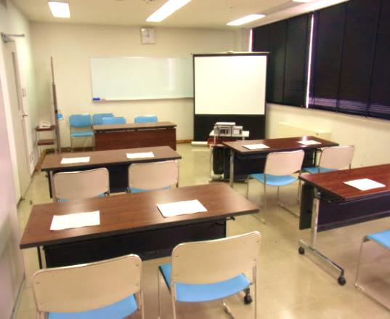
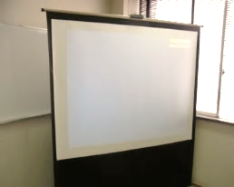
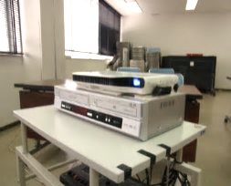
事業主のみなさまへ
オンライン開催で
更にメリットが広がります！
求職者との接点を作り、会社をアピール
求人説明会・ミニ面接会
ハローワーク新発田の会議室を利用して、会社説明会等を行うことができます。
参加者の勧奨から当日の運営までハローワークにお任せください。
◎申込み・開催の流れ
参加申込みと併せて、開催日時やどのような形式で説明会・面接会を行うかなどの希望をお伺いしながら、当日の流れを決定します。
※様々なメリットからオンライン開催を推奨しています。
オンライン開催メリット：多方面からの参加が期待できる。会場までの交通費用負担を有しない等。
ＳＴＥＰ①
打合せ
ＳＴＥＰ②
求職者に開催を周知します。具体的には、ハローワークのホームページへの掲載、庁舎内へのリーフレットの貼り出し、ウィークリー求人情報への掲載を行います。
※開催案内のリーフレットはハローワークが作成します。
周 知
参加した求職者に対して、説明・面接をお願いします。説明で使う会社案内等があればご持参ください。
※当日の会場設営はハローワークが行います。
ＳＴＥＰ③
開 催
※求人説明会の実施にあたり、事前打合せと仕事内容や職場内の見学を兼ね「事業所訪問」をお願いする場合がございます。
説明内容のアドバイス
・求人票の内容説明
作業風景や作っている製品の写真付きの説明資料等があれば、さらに理解度ＵＰ
・勤務体制の説明（ 例：交代制勤務がある場合、どんなシフトになるか等）
求人票の内容だけではイメージしづらい（特に未経験者等）
・就職後のこと（福利厚生や社内での異動等）
働き始めてからの福利厚生や待遇、転勤等を含む社内での異動等の説明を聞くことで、今後の自分の生活設計がイメージ出来る。応募前の不安解消に繋がる。
※初めて説明会等を開催される企業の方には、HW職員を対象にオンラインを活用したプレゼンを実施いただきます。開催当日参加者の方に企業の魅力がより伝わるようお手伝いさせていただきます。
※ ご希望があれば、スクリーン、プロジェクター、ＤＶＤ、ホワイトボードを貸出いたします。
但し、パソコンは持込みをお願いします。
開催イメージ
申込及びお問い合わせ先：０２５４‐２７‐６６７７
ハローワーク新発田 事業所学卒部門（求人担当）
20231002

